Slide 1
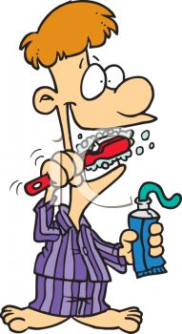
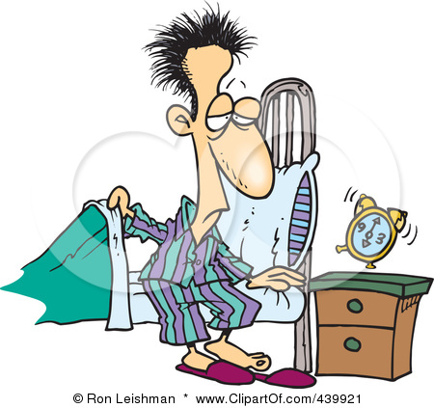
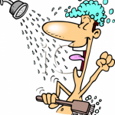
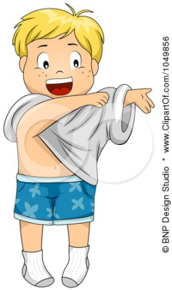
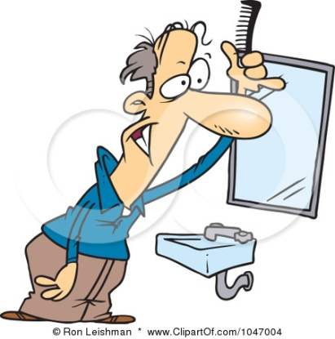
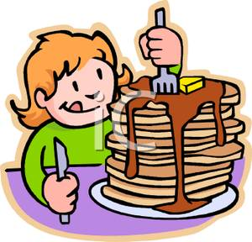
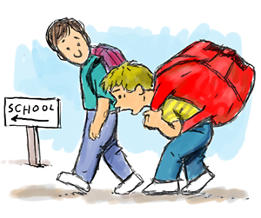
¿Cuál es tu rutina diaria en la mañana?
Escuela

Slide 2
Mi rutina diaria
¿A qué hora te despiertas? (6:00 am)
Me despierto a las 6:00 de la mañana.

Slide 3
Mi rutina diaria
¿A qué hora te levantas? (6:05 am)
Me levanto a las 6:05 de la mañana.

Slide 4
Mi rutina diaria
¿A qué hora te lavas los dientes? (6:10 am)
Me lavo los dientes a las 6:10 de la mañana.

Slide 5
Mi rutina diaria
¿A qué hora te bañas/duchas? (6:15 am)
Me baño/ducho a las 6:15 de la mañana.

Slide 6
Mi rutina diaria
¿A qué hora te vistes? (6:30 am)
Me visto a las 6:30 de la mañana.

Slide 7
Mi rutina diaria
¿A qué hora te peinas? (6:40 am)
Me peino a las 6:40 de la mañana.

Slide 8
Mi rutina diaria
¿A qué hora desayunas? (6:45 am)
Desayuno a las 6:45 de la mañana.

Slide 9
Mi rutina diaria
¿A qué hora te vas a la escuela? (7:15 am)
Escuela
Me voy a las 7:15 de la mañana.

Slide 10
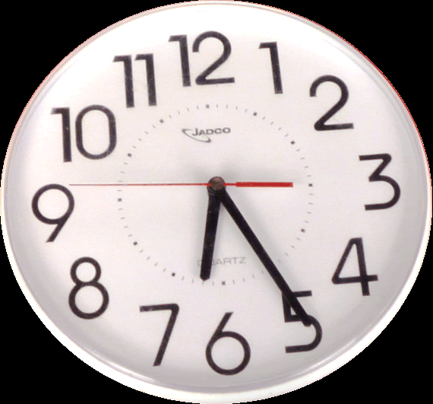
¿Qué hora es?
Between 1:00 and 1:59 use:
Es la
For the rest of the times use:
Son las
una.
6 y 25.

Slide 11
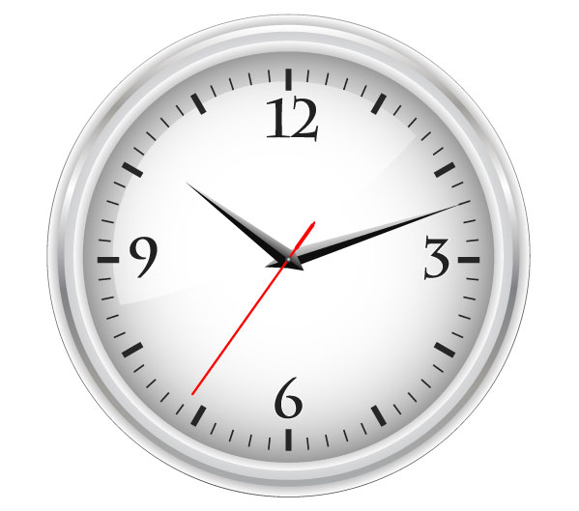
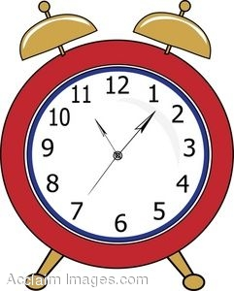
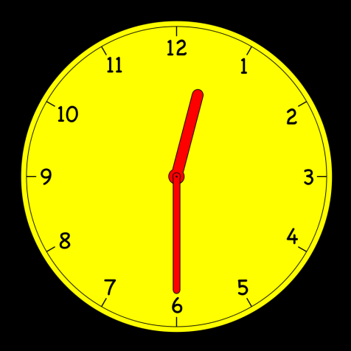
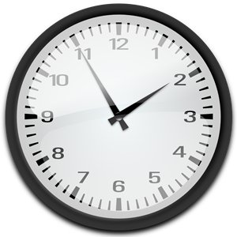
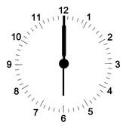
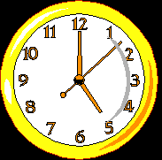
¿Qué hora es en cada reloj?
Es la ____. Son las ____ .
A
B
C
D
E
F
G
H

Slide 12
Importante
To tell time:
¿Qué hora es?
Son las 6:25. Es la 1:00.
To say at what time you do something:
¿A qué hora estudias?
Estudio a la 1:00.
Estudio a las 6:25.

Slide 13
Verbos Reflexivos
Reflexive verbs are used to show that when you do
an action you are the receiver of that action. You
Need to write a reflexive pronoun before the
verb.
Ejemplo:
Yo me peino todas las mañanas.
I comb myself.
Verbo
Prononbre reflexivo

Slide 14
Verbos Reflexivos
Always use (me) to talk about yourself. Use (te)
when talking directly to a person about themselves.
Finally, use (se) when talking about another person.
Ejemplos:
Yo me lavo los dientes muy bien.
¿A qué hora te levantas en la mañana?
María se baña muy temprano.

Slide 15
Verbos Reflexivos
When you use me, the verb ends in (o).
1. Yo me levanto a las 7:00 de la mañana.
When you use te, the verb ends in (as or es) .
1. Te levantas a las 6:00 de la mañana.
2. Te vistes muy rápido.
When you use se, the verb ends in (a or e) .
1. Elena se despierta temprano.
2. Elena se viste temprano.

Slide 16
Click for answers
Verbos Reflexivos
Write the correct reflexive verb in the blank space.
Yo _______ peino a las 6:00 am.
Juan y yo _____ levantamos a la misma hora.
Tú ______ cepillas los dientes antes de comer.
María ____ viste después su ducha.
Carlos y David ____ despiertan a las 6:30 am.
Ustedes ____ visten muy rápido.

Slide 17
¿Cuál es tu rutina diaria en la mañana?
Me despierto
Me levanto
Me lavo/cepillo
los dientes
Me ducho/ baño
Escuela
Me peino/cepillo(brush)
Desayuno
Me voy a la escuela
Me visto
Primero ___. Segundo __ . Tercero ___.
Después ____. Luego ___. Finalmente ___.

Slide 18
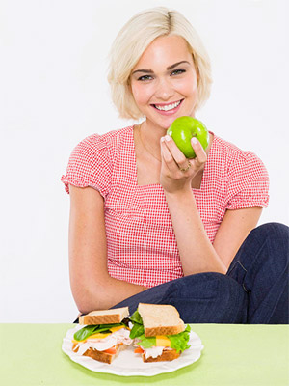
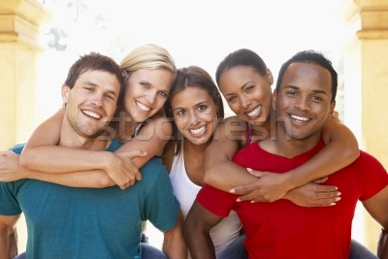
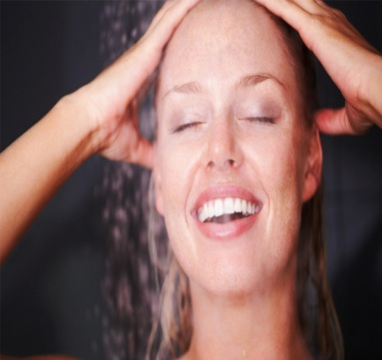
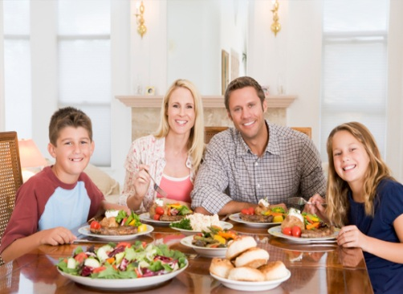
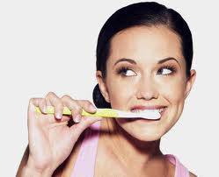
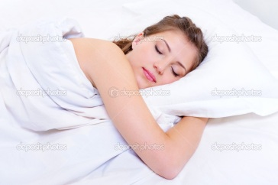
¿Cuál es tu rutina diaria después de la escuela?
Me lavo/cepillo
Los dientes
Estudio.
Como.
Me divierto con mis amigos.
Veo la televisión.
Me acuesto.
Me ducho/ baño
Ceno con mi familia.
Me lavo los
dientes.
Primero ___. Segundo __ . Tercero ___.
Después ____. Luego ___. Finalmente ___.

Slide 27
Back to slide 16
Verbos Reflexivos
Write the correct reflexive verb in the blank space.
Yo me peino a las 6:00 am.
Juan y yo nos levantamos a la misma hora.
Tú te cepillas los dientes antes de comer.
María se viste después su ducha.
Carlos y David se despiertan a las 6:30 am.
Ustedes se visten muy rápido.

